Slide 1
CEPC sawtooth effect
Sha Bai, Chenghui Yu,
Yiwei Wang, Yuan Zhang, Tianjian Bian
CEPC AP meeting
2017-01-06

Slide 2
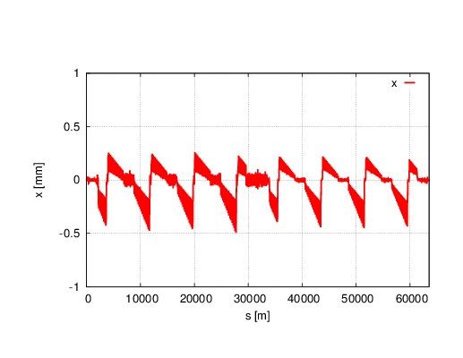
Change phase of RF
 | PHI
RFC1 | -1~1
RFC2 | -1~1
RFC3 | -1~1
RFC4 | -1~1
RFC5 | -1~1
RFC6 | -1~1
RFC7 | -1~1
RFC8 | -1~1
Before change
After change
Change PHI in sad CAVI, PHICAV changes, but still can not see any change of orbit.

Slide 3
CEPC PDR/APDR orbit correction
以APDR为例，正负电子有16%的局部双环结构，也即正负电子存在16%的元件有着不同的场误差和准直误差，进而可以判断，正负电子有着完全不同的水平、垂直闭轨，如果是独立双环对撞机，正负电子闭轨可以独立校正，但是APDR有着84%的共同区域，这些共同区域的闭轨校正时将出现冲突，需要轨道校正进行模拟.
各元件置入场误差和准直误差时锁定一个随机数进行研究（即针对特定一套随机数进行完整的研究），以水平闭轨、垂直闭轨产生量为+-8mm时最佳，然后进行正电子、负电子闭轨校正，看看校正效果（特别关注轨道、耦合、发射度、动力学孔径情况），存在闭轨无法有效校正或动力学孔径下降严重可能性。
再往更远的设计看，由于16%的局部双环结构，正负电子在对撞点的参数将不再一致，未来的对撞调节设计会非常麻烦：耦合、转角、高阶色品......等调节结构如何布局在16%的独立部分?

Slide 4
BAPS error list
 | Bending magnets | quadrupoles | sextupoles
shift X | 30um | 30um | 30um
shift Y | 30um | 30um | 30um
tilt | 1e-4 | 1e-4 | 1e-4
B*L | 1e-3 | 2e-4 | 1e-3
multipole | 1e-4~1e-3 | 1e-4~1e-3 | 1e-4~1e-3

Slide 5
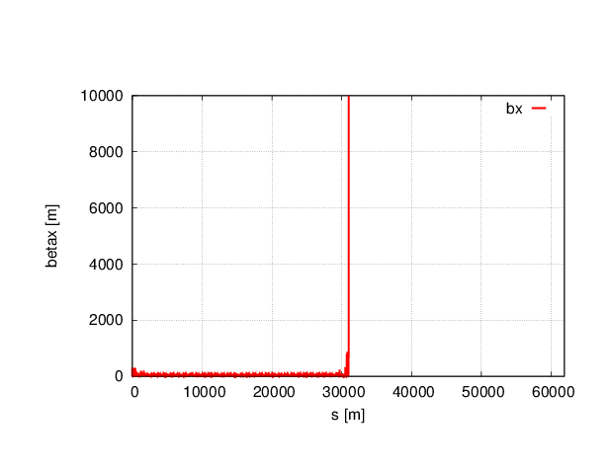
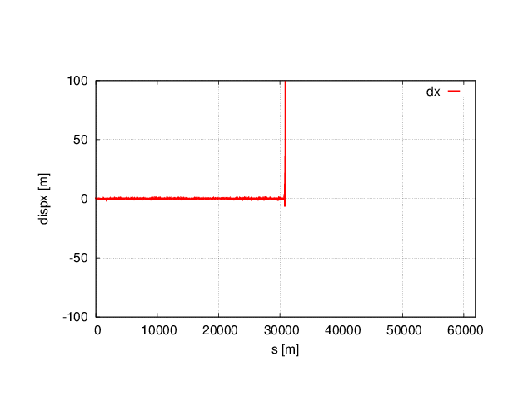
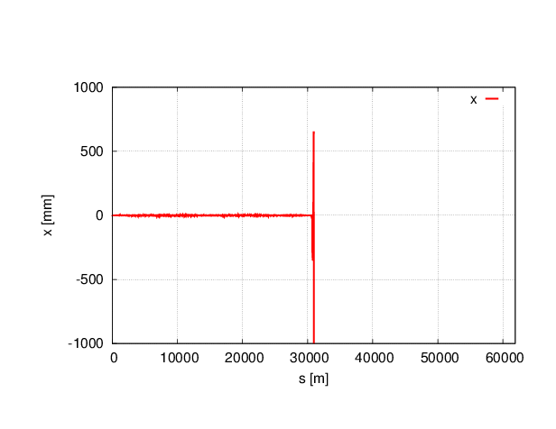
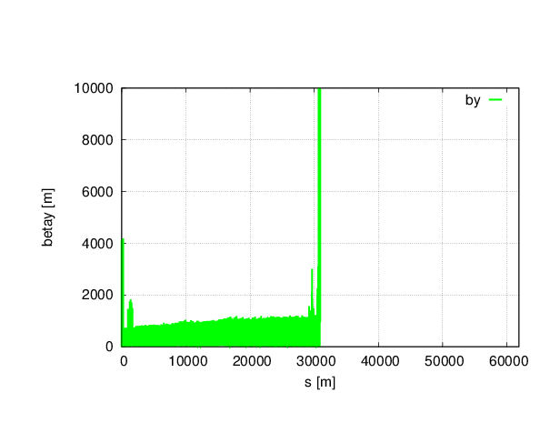
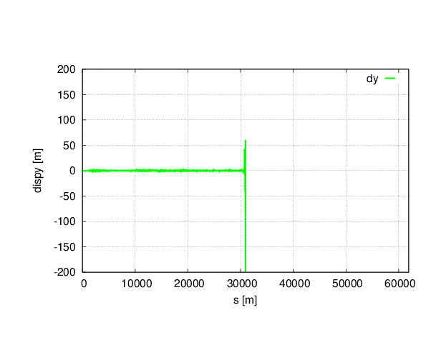
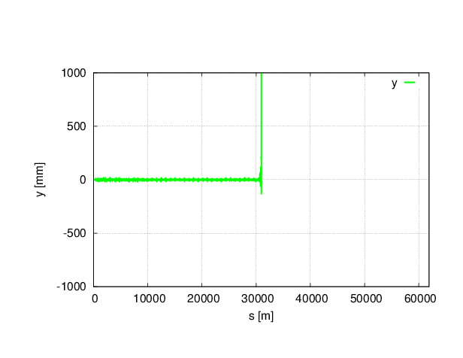
Twiss parameters with BAPS errors
Shift error ~ 30um
Close orbit not found
Lattice version: CEPC-ARC4-PDR3-IR1

Slide 6
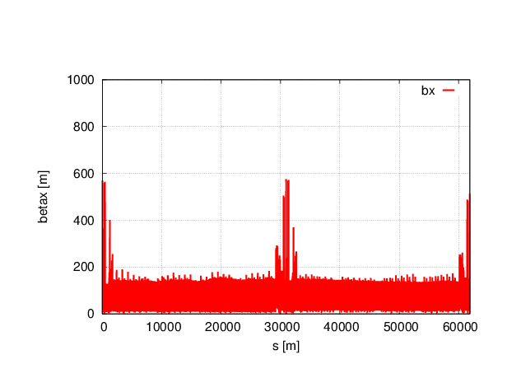
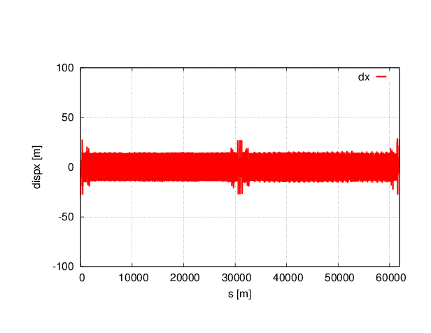
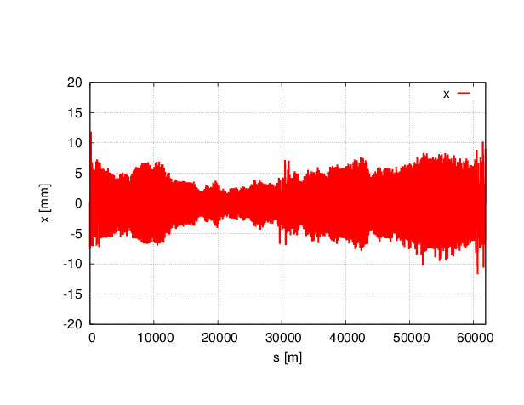
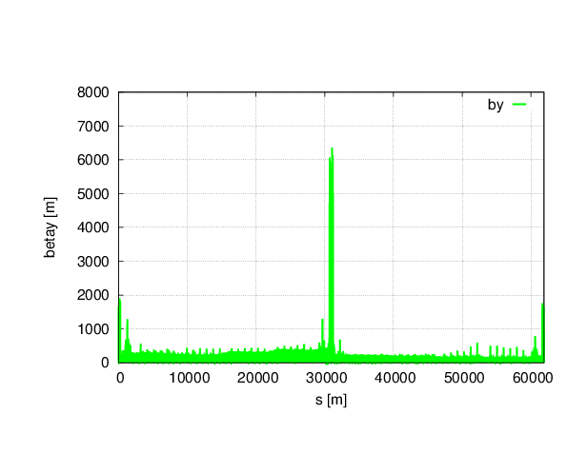
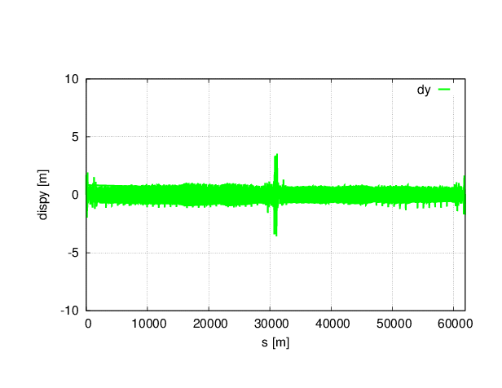
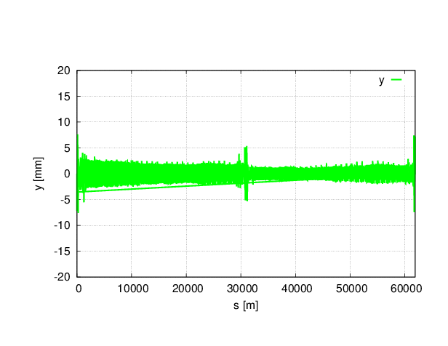
Twiss parameters with BAPS errors
Shift error ~ 3um
close orbit not found
Lattice version: CEPC-ARC4-PDR3-IR1

Slide 7
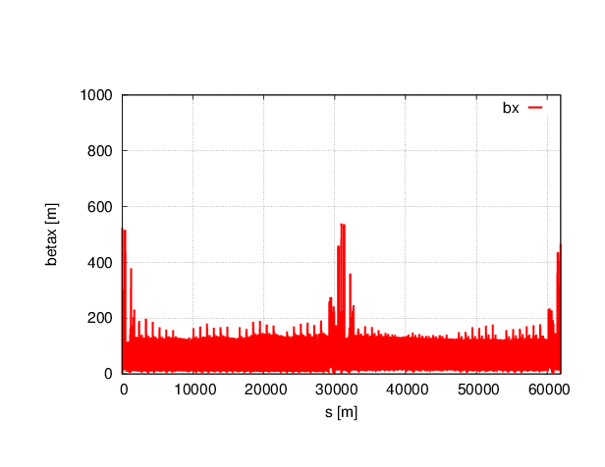
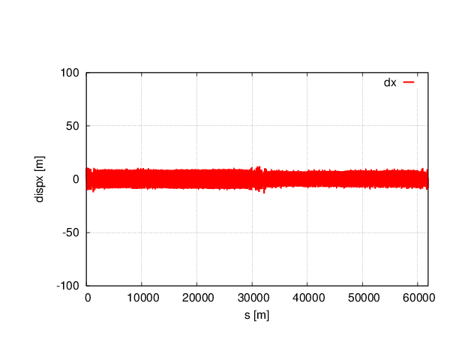
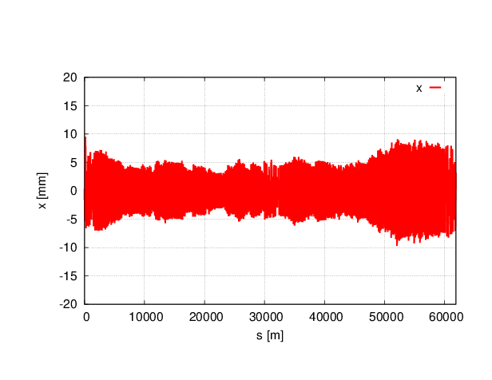
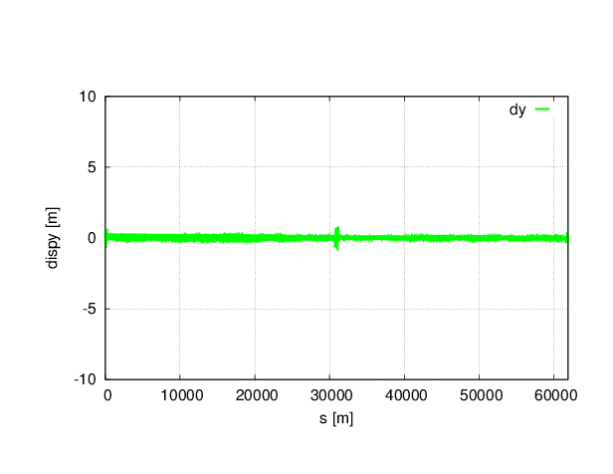
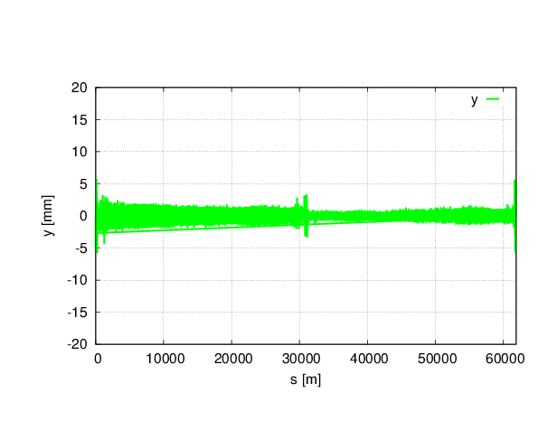
Twiss parameters with BAPS errors
Shift error ~ 2um
Close orbit could be found
Lattice version: CEPC-ARC4-PDR3-IR1

Slide 8
Conclusions and Prospects
Change PHI in sad CAVI, PHICAV changes, but still can not see any change of orbit.
Orbit can not be found of CEPC PDR lattice with BAPS errors, reduce shift errors to 1/10 (3um)still can not found the orbit, below 3um orbit can be found.

